Slide 1
设计模式之 行为型模式

Slide 2

目录
1
模板方法模式
2
观察者模式
3
策略模式
4
迭代器模式

Slide 3
模板方法模式

Slide 4
需求场景
有一个报表打印程序，用户规定必须要打印表头、正文、表尾三个部分。

Slide 5
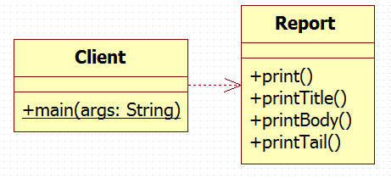
一般思路

Slide 6
问题
客户端调用的时候，直接new一个Report对象，然后调用print方法即可。现在看起来没什么问题，可是需求是不断变化的。如果用户提出需要把表头改一下样式，怎么办？最简单的方法就是在Report类里修改打印表头的代码。
修改完毕，用户又觉得还是原来的样式好看，要求再改回原来的样式，这时我们要再修改Report。
修改完毕，用户又要求修改正文和表尾，我们接着修改Report。
修改完毕，用户要求打印两套样式的报表，第一套就使用最初的样式，第二套使用修改过表头的样式。这时，我们没法通过仅仅修改Report来完成需求了，我们要添加一个Report2。以后也许还要添加Report3、Report4等等。
我们发现，改来改去非常麻烦，而且存在大量重复代码，还违反了开闭原则。那么怎么解决这个问题呢？

Slide 7
分析
分析需求可以看出，打印表头、正文、表尾这个流程是不变的，而打印的方式是变化的。
根据开闭原则，一个软件实体如类、模块和函数应该对扩展开放，对修改关闭。也就是说，一个软件实体应该通过扩展来实现变化，而不是通过修改已有的代码来实现变化。
那么我们最好把不变的部分和变化的部分分开，不变的部分作为软件实体，变化的部分作为扩展。

Slide 8
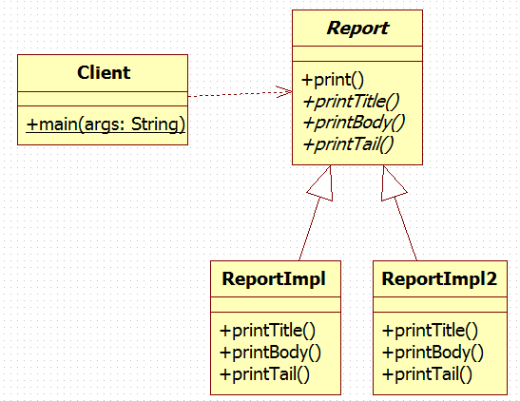
解决办法

Slide 9
总结
模板方法可以总结为四个字：按部就班。
适用于流程是固定的，而流程的具体实现是变化的情况。

Slide 10
应用
Web开发中的HttpServlet类就是一个典型模板应用。
如果没有HttpServlet，那么我们的MyServlet需要继承GenericServlet。
接下来的处理流程是确定的：
1、转化ServletRequest和ServletResponse为HttpServletRequest和HttpServletResponse。
2、判断请求类型是get、post或者其他类型。
3、从HttpServletRequest中拿到请求参数，进行业务处理。
其中经常变化的是第3步。
而HttpServlet，规定了处理的流程。我们的MyServlet，如果继承HttpServlet，那么只要专注于第3步即可。

Slide 11
观察者模式

Slide 12
现实场景
每当有最新一期的报纸出版时，送报员都会按照订阅者的名单，把最新的报纸按时送到订阅者手里。
而且订阅者也可以随时退订或者订阅其他的报纸，这就是观察者在现实生活中的应用。

Slide 13
需求场景
用户可以在电脑端、安卓端查看股票行情，当股票价格和买卖数量发生变化时，要通知这两个客户端。

Slide 14
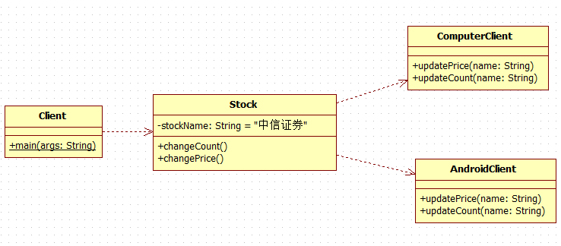
一般思路

Slide 15
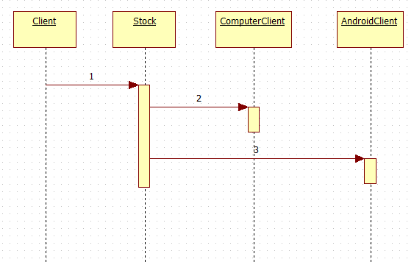
一般思路

Slide 16
问题
上面的代码没什么问题，但是，如果要增加一个苹果客户端，就要修改Stock类的代码，增加对苹果客户端的支持。而且，苹果客户端要写很多重复代码。
后来又不想支持苹果客户端了，这时又要修改Stock类的代码。
一个苹果客户端还好，如果还有更多其他的客户端呢？

Slide 17
分析
如果能够在股票类增加一个功能，可以动态、随意地添加或删除客户端，是不是就可以解决这个问题呢？
要实现动态、随意地添加或删除客户端，就必须面向接口编程，即把各种客户端抽象处理，在股票类里针对抽象的客户端编程。

Slide 18
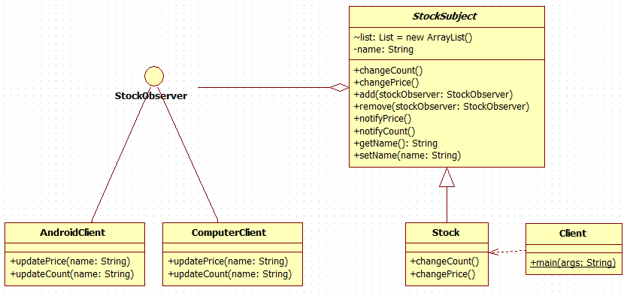
解决办法

Slide 19
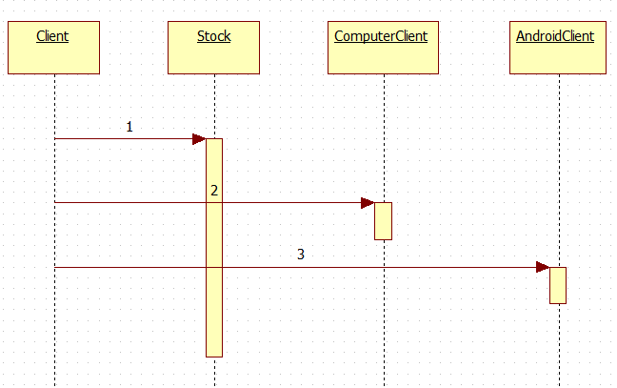
解决办法

Slide 20
总结
观察者模式就是定义对象间的一种一对多的依赖关系，当一个对象的状态发生改变时，所有依赖于它的对象都将得到通知并自动更新。
观察者模式主要由4个部分组成：抽象目标类、具体目标类、抽象观察者类、具体观察者类。

Slide 21
策略模式

Slide 22
现实场景
在销售产品时，为了促销，经常会进行打折。针对不同的时间、不同的消费群体，采用的打折策略也会不同。比如有的打八折，有的买一送一。这种动态的调整销售策略的行为，就是策略模式在现实生活中的应用。

Slide 23
需求场景
一个大公司有两个子公司，吉林子公司和河北子公司，每个子公司都要计算薪资。薪资的计算包括基本工资、社会保险和个人所得税。

Slide 24
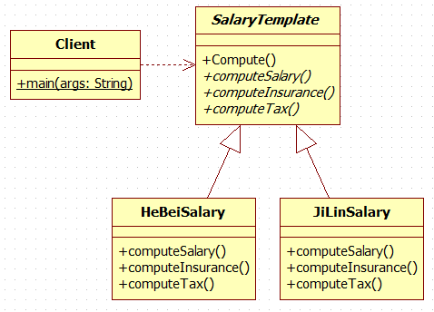
一般思路
使用模板方法模式

Slide 25
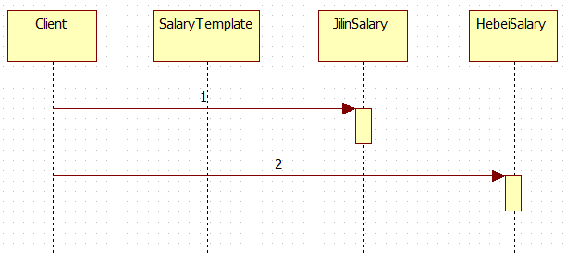
一般思路

Slide 26
分析
但是，如果实现到这里，还是有问题的，那就是类的职责不清。这个模板类，既要计算基本工资，又要计算社会保险，还要计算个人所得税。违反了单一职责原则。
那该如何设计呢？按照单一职责原则，需要把计算基本工资、社会保险、个人所得税的功能进行拆分。

Slide 27
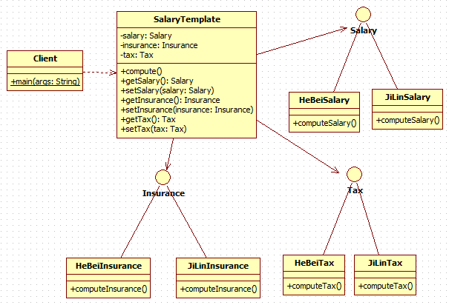
解决办法

Slide 28
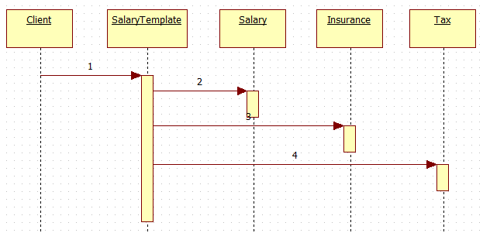
解决办法

Slide 29
总结
策略模式就是定义了一系列的算法，并将每一个算法封装起来，而且使它们还可以相互替换。策略模式让算法独立于使用它的客户端而独立变化。
策略模式主要由3部分组成：抽象策略类、具体策略类、上下文场景类。
优点：使用策略模式，可以替换继承关系的办法，也可以避免使用多重条件转移语句。
缺点：使用策略模式时客户端必须知道所有的策略类，并自行决定使用哪一个策略类，如果算法比较多，则会造成很多的策略类。

Slide 30
迭代器模式

Slide 31
需求场景
在Java中，经常需要将一类对象放到List、Set、Map等容器中，而且通常需要对容器中的对象进行遍历访问。那么如何实现对这些容器的遍历呢？

Slide 32
一般思路
每个容器本身都提供了遍历的方法。

Slide 33
分析
但是，这些方法是不统一的，客户端的使用变得麻烦。

Slide 34
解决办法
其实，在Java中不管是采用List、Set方式存储的对象，还是采用Map方式存储对象，都可以使用迭代器进行遍历。

Slide 35
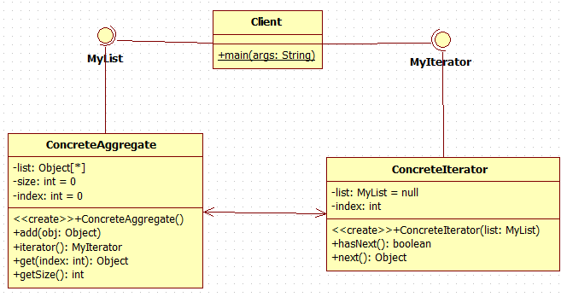
解决办法

Slide 36
总结
迭代器模式提供一种方法，可以顺序访问一个集合中的对象，而又不需要暴露该对象的内部表示。
迭代器模式分离了集合对象的遍历行为，抽象出一个迭起器类来负责，这样既可以做到不暴露集合的内部结构，又可让外部代码透明地访问集合内部的数据。
迭代器模式主要由4部分组成：迭代器角色、具体迭代器角色、容器角色和具体容器角色。

Slide 37
Thank You!

